Slide 1
Attività svolte dal dipartimento di filosofia
a.s. 2017/2019

Slide 2
13.02.2017
Lezione magistrale su giordano bruno tenuta dal prof. G. giorello
Lezione magistrale su G. Bruno tenuta dal prof. Giulio Giorello, epistemologo dell'Università statale di Milano, organizzata dal dipartimento di filosofia del Liceo "E. Medi" di Cicciano con la partecipazione degli studenti delle classi quarte e con l'intervento di M. Mezza, docente di culture digitali presso l'Università di Napoli " Federico II "

Slide 3
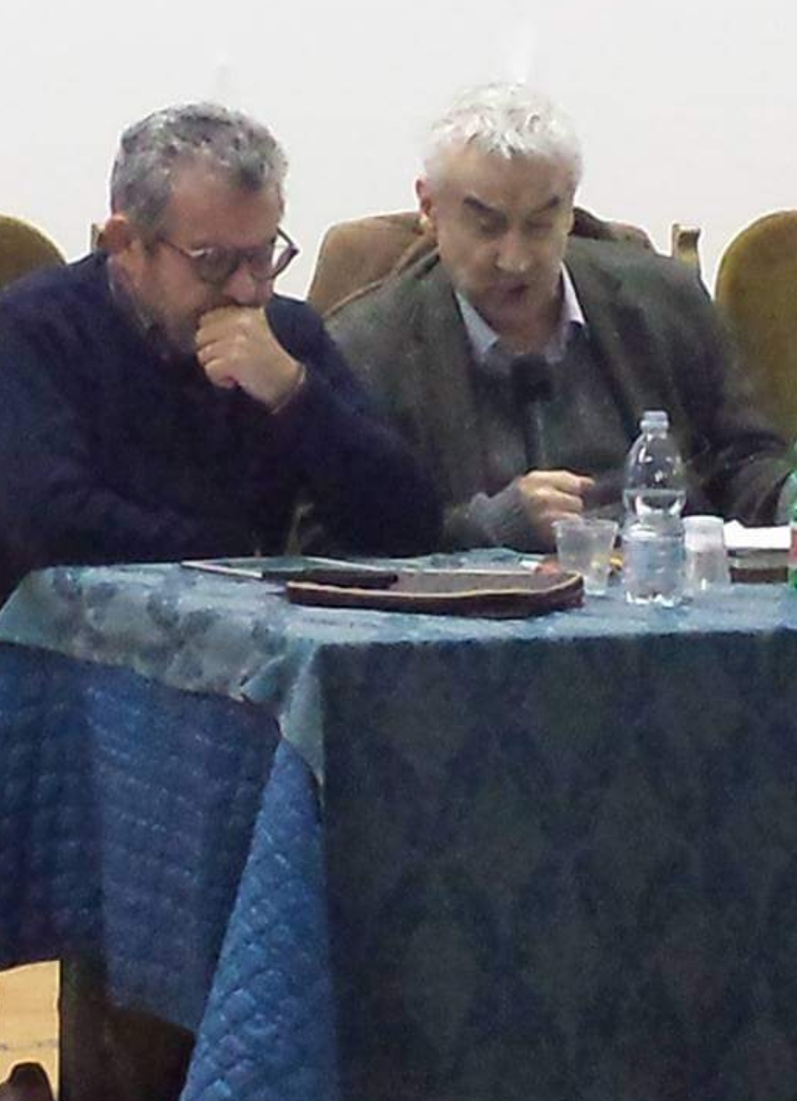

Slide 4
Giordano bruno, maestro di anarchia-incontro con il filosofo aldo masullo
7.3.2017
Al centro Nadur incontro organizzato dal dipartimento di filosofia del liceo "E.Medi"di Cicciano con il filosofo Aldo Masullo sul tema " G.Bruno - Maestro di anarchia" con la partecipazione delle classi IV e di alcuni alunni delle classi V e con l'intervento del Presidente dell'associazione bruniana Amici di Aldo Masullo, prof. Luigi Pasciari.

Slide 5
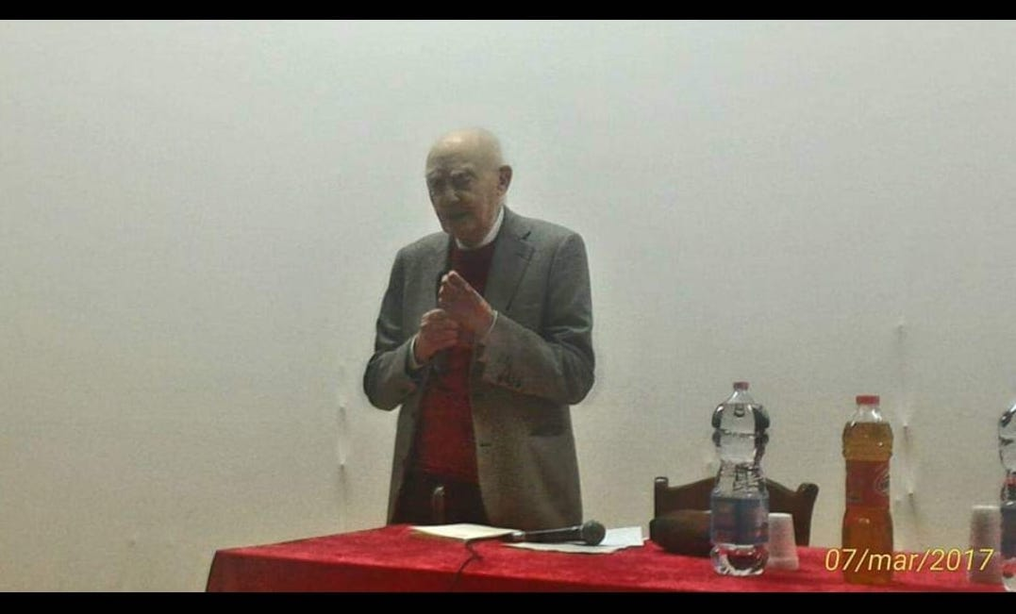
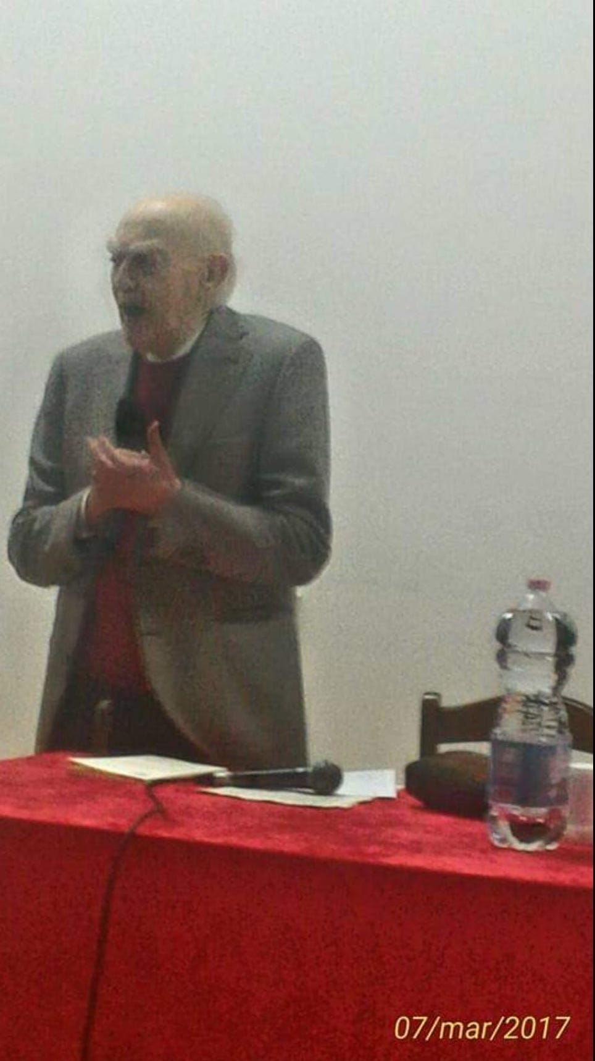
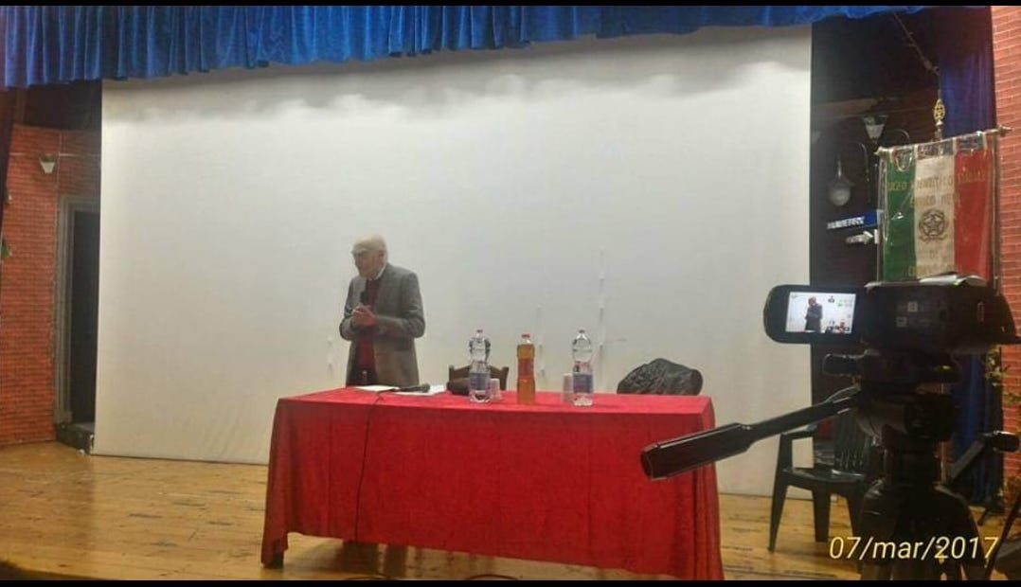

Slide 6
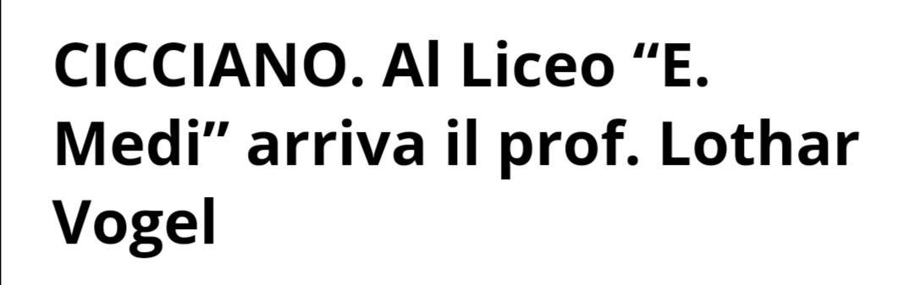
1 aprile 2017 - Continuano le iniziative programmate dal Liceo Scientifico “E, Medi ” di Cicciano, nell’ambito degli incontri con gli autori. Martedi, 4 aprile, nell’ aula magna, alle ore 9,30, e’ la volta del Prof. Lothar Vogel che si confrontera’ sulla “Riforma Luterana” mettendo in risalto le idee, le conseguenze storiche, sociali e relativi limiti. Attivita’ che rientra nell’ambito della “cultura dell’informazione”, pianificata dal D.S., Prof. Pasquale Amato, a cui si ascrive il merito di essere vero punto di riferimento degli alunni. L’incontro sara’ moderato dalla Professoressa Francesca Dello Russo in stretta sinergia con la professoressa Rosanna Ardolino. I saluti di rito saranno fatti dal Prof. Salvatore Alaia, ex Sindaco di Sperone, che in qualita’ di collaboratore del D.S., stigmatizzera’ la ferma volonta’ di continuare un percorso tracciato dal Preside, rivolto ad amplificare il bagaglio culturale degli allievi.

Slide 7
Incontro con l’autore
G. catozzella
Dopo la lezione magistrale del prof. G. Giorello, l'incontro col filosofo A. Masullo e col prof. L. Vogel, il Dipartimento di filosofia ha concluso il percorso "L'etica della responsabilità" con la lettura del libro "Non dirmi che hai paura" tradotto in tutte le lingue del mondo che ha vinto il premio Strega Giovani 2014 e che è stato finalista al premio Strega 2014. Il 12 maggio 2017 gli alunni del liceo "E. Medi" di Cicciano hanno avuto l'opportunità, pianificata con il D.S. prof. P. Amato, che ha il merito di aver concesso ai nostri alunni un percorso di maturazione socio-politica, di incontrare l'autore G. Catozzella. Con lui abbiamo ripercorso l'importanza di un'educazione interculturale che opera scelte ragionate e la fatica del decondizionamento come valore di giustizia e di corresponsabilità. L'incontro è stato arricchito dagli interventi pertinenti e pungolanti degli alunni partecipanti. Abbiamo compreso che "l'Europa rifiuta di accogliere e di concedere all'altro l'occasione di scegliere.

Slide 8
Quell'Europa che si lava la coscienza, nascondendo dietro legittimi accordi internazionali la propria collusione a un sistema fondato su una vera e propria tratta di esseri umani". Abbiamo mostrato che "...la Somalia anche se in guerra, anche se divisa, è fatta di uomini e donne che possono eccellere nel mondo. La possibilità di scegliere cosa fare della propria vita si mostra nella storia di Samia in tutta la sua fragilità". Samia "tu non rappresenti solo te stessa, ma migliaia di altri uomini e donne che hanno subito e subiscono la tua stessa sorte. Sei una voce così forte da aprire una breccia e far parlare di migrazioni in maniera diversa. Si, una breccia nel muro della comodità borghese: capire che se fossimo nati nel posto sbagliato tutti noi saremmo potuti essere Samia". Quest'anno è stato davvero ricco ma forte il desiderio di produrre e costruire sempre meglio. AD MAIORA!

Slide 9
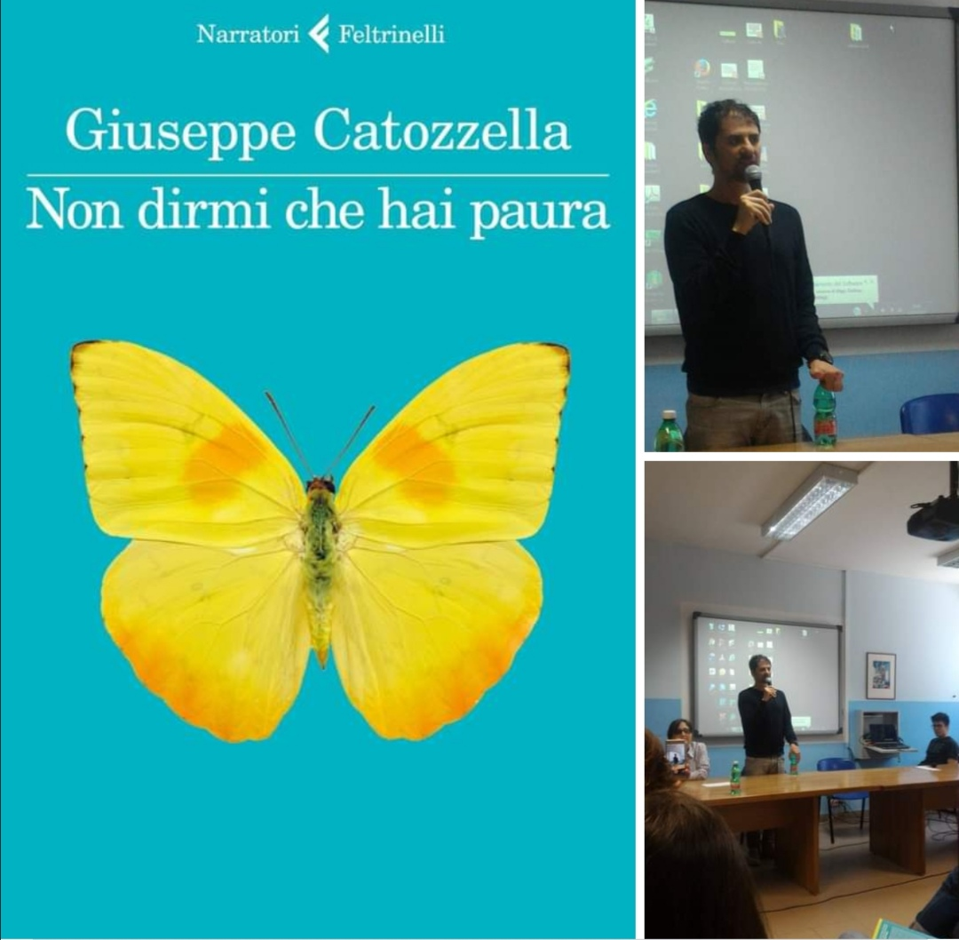

Slide 10
Martin luther king 1929-1968 incontro col prof. Massimo rubboli
30.11.2018
Il Dipartimento di Filosofia del Liceo Medi di Cicciano, con la supervisione del Dirigente scolastico Pasquale Amato e con la partecipazione di alcuni alunni delle classi quinte e quarte dell’Istituto, che hanno lavorato sulla tematica in vista della conferenza, ha incontrato il Prof. M. Rubboli, già professore di Storia dell’America del Nord presso l’università di Genova. L'incontro ha aiutato a capire e nello stesso tempo a sfatare. Da un lato il relatore ha approfondito la dimensione di quello che era e voleva essere un messaggio fortemente ancorato al vangelo, dall'altro ha evidenziato l'oscuramento che se ne è operato per impedire che esso venisse condiviso nella pluralità delle sue dimensioni, anche sociali.

Slide 11
Fino al famoso discorso in cui si esprimeva il sogno, tutto è stato valorizzato, anche, talvolta, con esagerazioni, esaltando oltre misura il ruolo che King stesso aveva assunto per sè, quello del portavoce di un movimento di protesta, nato sull'onda delle reazioni all'episodio di Rosa Parks. Dal 1963 al 1968, invece, sostanziale silenzio mediatico, o almeno attenta ricalibratura e censura, per timore che il messaggio forte dell'uomo (che di certo andava radicalizzandosi, anche se senza mai abbracciare l'ideologia della sinistra radicale), potesse diventare davvero motore di un più vasto cambiamento, che intendeva trasformare, attraverso la non-violenza, gandhiana oltre che cristiana, la paura in coraggio: non reagire con la forza aveva, infatti, proprio il fine di cambiare l'atteggia-mento di chi la utilizzasse, in qualche modo convertendolo, in piena e sentita eredità dal messaggio evangelico e, in particolare, dal discorso della montagna.
Ma il "Let freedom ring", ha sottolineato il professore, sembrava, ai poteri forti, o almeno a chi ha armato la mano degli attentatori nel 1968, più pericoloso, potendo radicalizzare la lotta per i diritti civili e spostarla fino a quella contro la povertà, lo sfruttamento e la militarizzazione.

Slide 12
Oscurando gli anni che riflettevano una tale radicalizzazione del messaggio di King, si è fatto in modo, dunque, di lasciarne alla memoria solo un'immagine "buonista", deprivata, ad esempio, della critica alla guerra in Vietnam, attraverso la quale di certo egli si poneva contro i poteri forti espressi dagli ambienti militaristi, sostenuti, a loro volta, dalle varie lobbies e in particolare, da quella dell'industria degli armamenti.
Si è arrivati addirittura all'utilizzazione pubblicitaria di un grande pensiero di Martin Luther King, ereditato sempre dal vangelo, in cui si esortava affinchè il maggiore si sentisse servitore degli altri e questo pensiero lo si è declinato subliminarmente per promuovere una nuova versione di una vettura.
La società dell'asservimento mediatico al consumismo rischia davvero di ridurre l'interesse del singolo a elementi di vita minimali e quotidiani, proponendo l'individualismo opposto al bene comune, l'indifferenza verso l' ingiustizia diffusa, l'insofferenza per le regole comuni, la connivenza con il malaffare, la messa in discussione dei principi di libertà, dignità, solidarietà e uguaglianza: operazione resa purtroppo agevole da una diffusa crisi di partecipazione democratica, contro cui King combatteva e contro cui voleva risvegliare le coscienze di tutti, suscitando una forza della verità che fosse unita alla forza dell'amore che può prescindere anche dalle alte conoscenze, ma che sa riportare la frammentazione a unione, facendo riappartenere a comunità in cui il maggiore si senta servitore e non dominatore. Un pensiero forse complesso (ma di certo non complicato) e che, in quanto capace di riunire ciò che è separato faceva paura agli interessi che di tale separazione vivono, oscurando la lotta che cerca di recuperare gli uomini dall'assenza e dalla solitudine in cui la società dei consumi li condanna. Davvero una lettura nuova di un messaggio, innovativa, in modo radicale, rispetto alla rappresentazione riduttiva che se ne è sempre voluta dare ed i ragazzi, raccogliendone l'efficacia, hanno saputo risvegliarsi a domande che ne hanno sollecitato l'ulteriore gratificazione, dimostrando un piccolo passo di crescita critica anche oggi.

Slide 13
L’attualità di Martin Luther King, allora, a cinquant’anni dalla sua morte è evidente, il suo messaggio riecheggia come il suo invito ad uccidere quei mostri che si nutrono delle nostre paure, della nostra ignoranza e della nostra ingenuità nel nome e nella forza della Verità e dell’Amore. Talvolta siamo vittime di leggi che, anzichè tutelarci, ci calpestano ma, riprendendo il pensiero di S. Agostino, M. L. King ci ha riportato a riflettere sulla incontrovertibile verità che una legge giusta eleva la persona umana e non la degrada. Di fronte all’ingiustizia, allora, non possiamo soccombere alla tentazione di divenire pieni di rabbia e indulgere a campagne di odio. Etty Hillesum in “Diario 1941-1943” scriveva: “… e convinciamoci che ogni atomo di odio che aggiungiamo al mondo lo rende ancor più inospitale”
Grazie davvero Prof. Rubboli.

Slide 14
